Slide 1
Objecten
Hoofdstuk 6

Slide 2
In dit hoofdstuk
Verder uitdiepen van kennis van objecten
Instantievariabelen
Methoden en properties
Bibliotheekklassen
Notes:
‹#›
Hoofdstuk 6

Slide 3
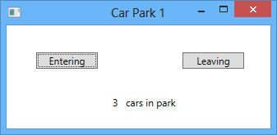
Car park programma
Demo
Waarom mag carCount niet als lokale variabele per methode gedeclareerd worden?

Slide 4
Programmacode
Hernoemen van namen van variabelen voor de duidelijkheid (bv. enterButton)
private int carCount = 0;
Kleine letter beginnen (code convention)
carCount is een instantievariabele
“class-scope” ↔ lokale scope
private → andere klassen buiten MainWindow geen toegang
Gebruik geen instantievariabelen als “verdoken” lokale variabelen!

Slide 5
Window constructor
public MainWindow() { // creates all controls based on the corresponding
// XAML file InitializeComponent(); // initialize your own variables and properties countLabel.Content = carCount; }

Slide 6
Window constructor
Uitgevoerd bij het aanmaken van het MainWindow object
Voor MainWindow objecten wordt de constructor gegenereerd door Visual Studio
Kan door de programmeur uitgebreid worden met initialisatiecode (bv. instantievariabelen)
Let op: toevoegen op de juiste positie!
Demo: initialisatie carCount
public MainWindow() { InitializeComponent(); // hier kan je code toevoegen }
Notes:
‹#›
Hoofdstuk 6

Slide 7
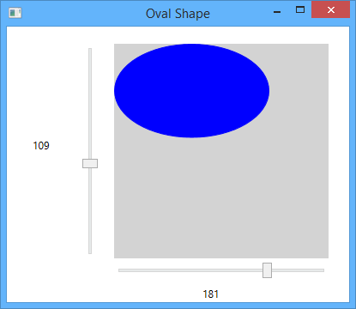
De klasse Slider
Doel: een waarde instellen waarbij de exacte waarde op zich niet belangrijk is.
Dikwijls voor auditieve of visuele instellingen (bv. geluidsniveau, kleuren, …)
Properties
Minimum
Maximum
Orientation
Value
Event: ValueChanged
Demo: Oval Shape
Notes:
‹#›
Hoofdstuk 6

Slide 8
De klasse Slider
Opdracht: Oval Shape
Testvraag 6.3 (gebruik eventueel de debugger)
Zorg ervoor dat het programma correct werkt
Notes:
‹#›
Hoofdstuk 6

Slide 9
using en namespaces
Alle bibliotheekklassen zijn ingedeeld in namespaces
Zelf kunnen we ook namespaces gebruiken om de klassen van ons programma logisch te groeperen
Om een klasse van een bepaalde namespace te gebruiken gebruik je het using statement
Bepaalde namespaces worden altijd geïmporteerd
Notes:
‹#›
Hoofdstuk 6

Slide 10
Leden, methoden en properties
Een klasse heeft leden (eng: members)
Methoden om taken uit te voeren
Properties die de toestand weergeven
Methoden en properties werken op object-niveau
Niet de klasse Label heeft een hoogte van …
Wel: een Label instantie (label1) heeft een hoogte van …
Properties kan je instellen en/of ophalen
Properties zijn een speciale variant van instantievariabelen (zie hoofdstuk 10)
Notes:
‹#›
Hoofdstuk 6

Slide 11
De klasse Random
Een object van deze klasse kan worden aangemaakt met de constructor
Aan dit object kan je dan willekeurige getallen uit een bereik vragen
private Random ageGuesser = new Random();
int value = ageGuesser.Next(5, 110);
5 inbegrepen, 110 niet
Notes:
‹#›
Hoofdstuk 6

Slide 12
De klasse Random
De Random klasse is een component die geen visuele weergave at-run-time heeft <-> visueel: de components (bv. Canvas)
Demo: Guesser
Waarom is er (g)een using statement nodig?
Bestaan er nog andere constructors en/of methoden om getallen te kiezen? Hoe heet dit OO principe?
Notes:
‹#›
Hoofdstuk 6

Slide 13
De klasse DispatcherTimer
Object aanmaken met de constructor
Namespace: System.Windows.Threading
Demo: Raindrops
private DispatcherTimer timer = new DispatcherTimer();
Notes:
‹#›
Hoofdstuk 6

Slide 14
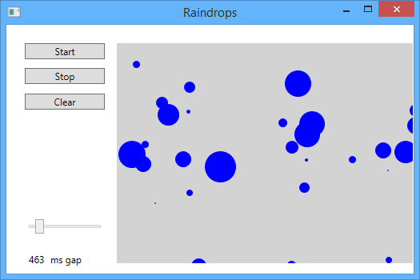
De klasse DispatcherTimer
Methoden
Start()
Stop()
Property
Interval
Event
Tick
Notes:
‹#›
Hoofdstuk 6

Slide 15
De klasse DispatcherTimer
Event-handler met C#-code installeren (eventhandler met += met event verbinden)
timer.Tick += timer_Tick;
Als je “vergeet” de Minimum property van de Slider in te stellen, krijg je een fout. Verklaar!
Notes:
‹#›
Hoofdstuk 6

